Slide 1
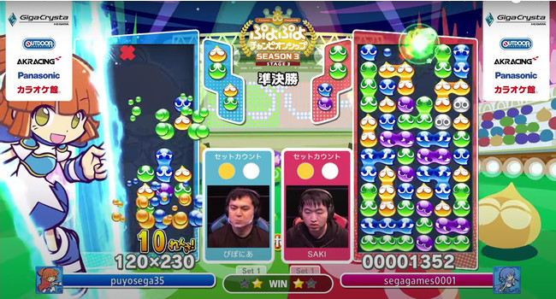
e-sportsイメージアップ
大作戦
～ マイナスからプラスへ ～

Slide 2

題目
・アンケート結果(マイナスイメージ)
・セカンドキャリア
・職業にするには
・提案

Slide 3

マイナスイメージ
視力の低下
現役年齢が短い
学力の低下
コミュニケーション能力
の低下
生活リズムが崩れる

Slide 4
現役年齢が短い
プロゲーマーとしての全盛期：10代～20代
プロゲーマーとしてのピーク：30歳前後
プロゲーマーとしてのキャリアを生かし

Slide 5
セカンドキャリア
・ゲーム配信者
・解説者として業界を盛り上げる
・プロチームのコーチやアドバイサー
・専門学校の教師
幅広く活躍することができる

Slide 6
e-sportsを職業に
年収
日本の平均：461万円
男性の平均：567万円
女性の平均：280万円
プロゲーマーの平均：400万円
中には1億円の人も

Slide 7

稼ぐ方法
・大会で賞金を得る
・チームに所属して固定の給料をもらう
・ゲーム実況など動画配信で広告料をもらう
・イベントやメディア出演でギャラをもらう
必要とする能力
・ゲームスキル・自分をアピールする力
・コミュニケーション能力・言語能力

Slide 8
提案
・ポスターを作って配る。
・広告動画を作ってSNSにあげる。

